Slide 1




Seguridad Animal Garantizada

Slide 2
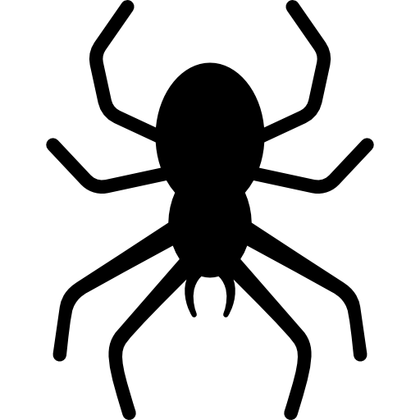



Blockbite es un programa con el objetivo de enseñar y concientizar a las personas acerca de como actuar ante un ataque de un animal y como prevenirlos.

Slide 3


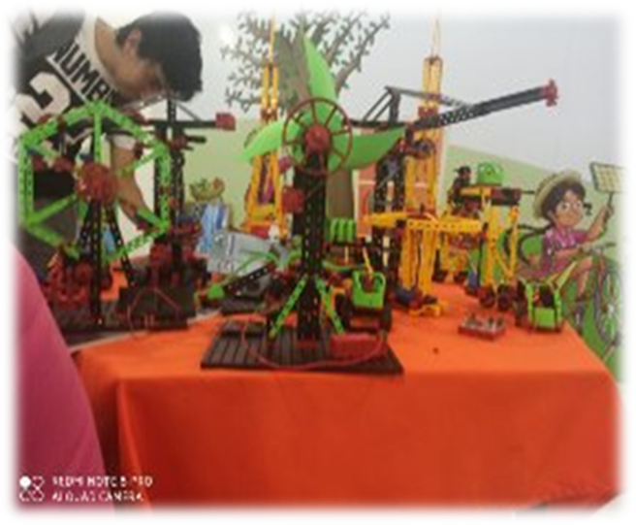
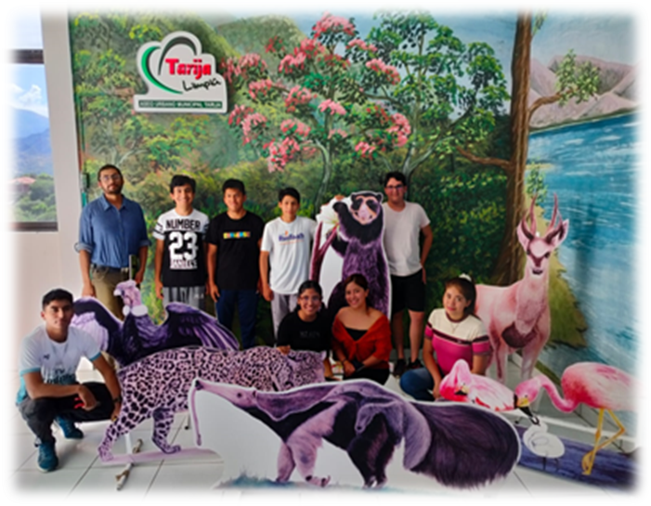
En la actualidad los ataques de animales son muy comunes y aunque normalmente no representen peligro alguno existen casos en los que puede poner tu vida en riesgo.

Slide 4


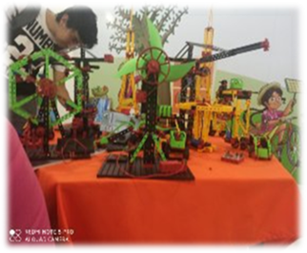


Slide 5


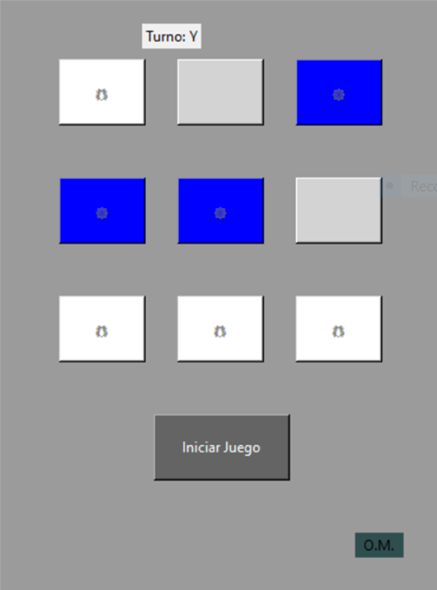
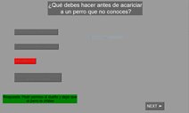

Slide 6



Slide 7

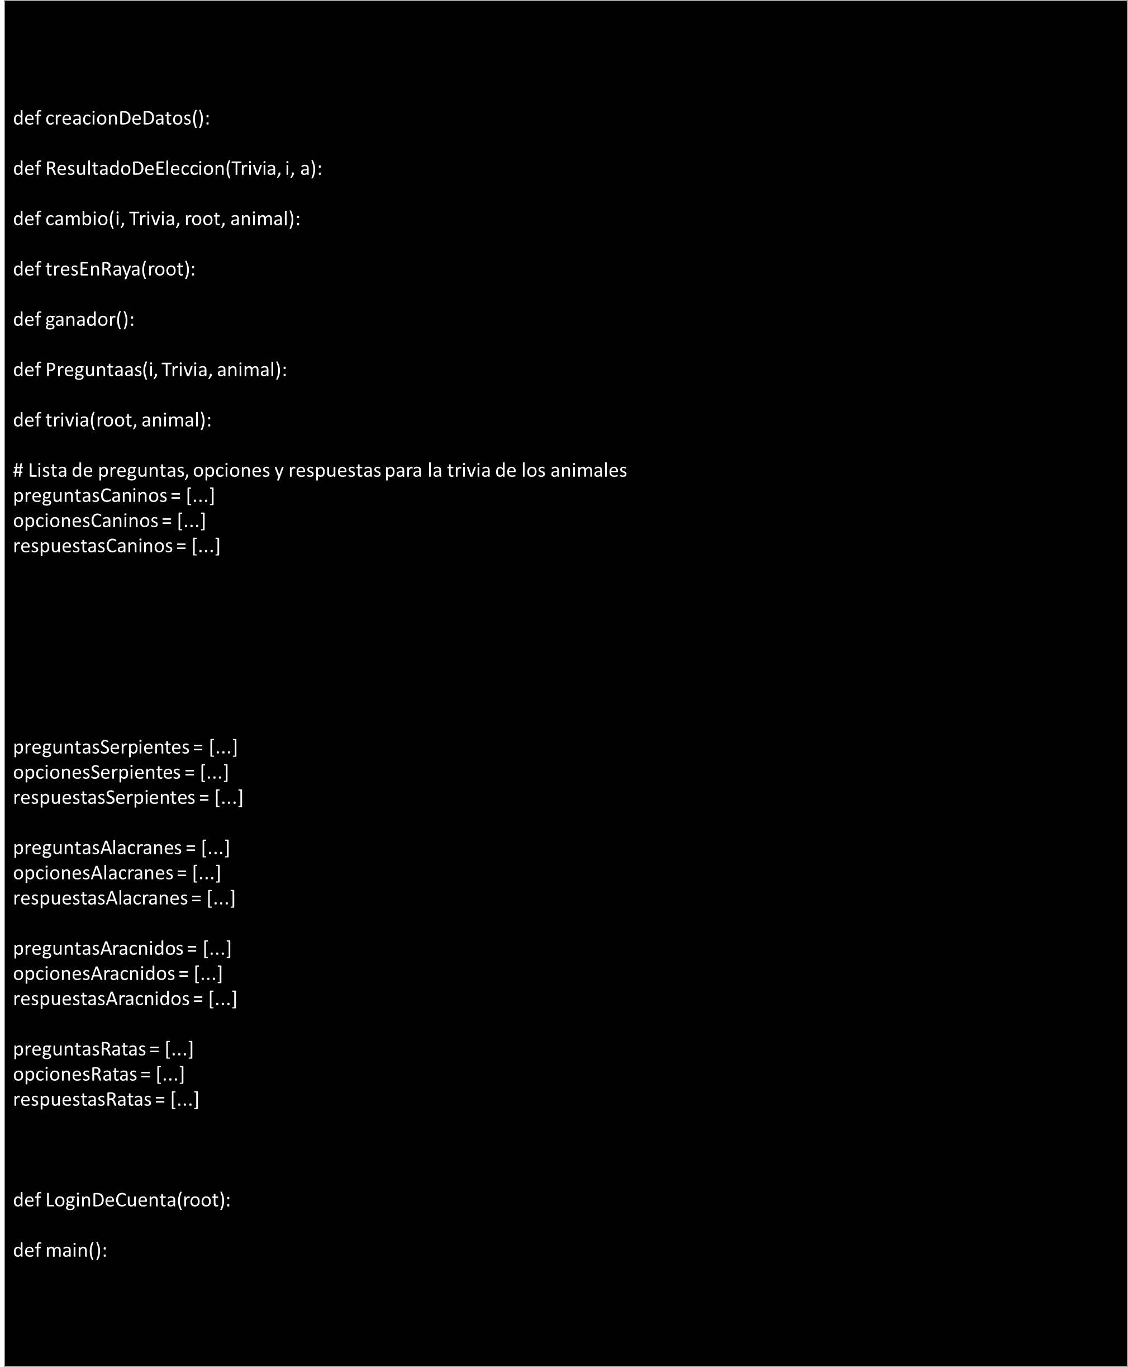

Slide 9
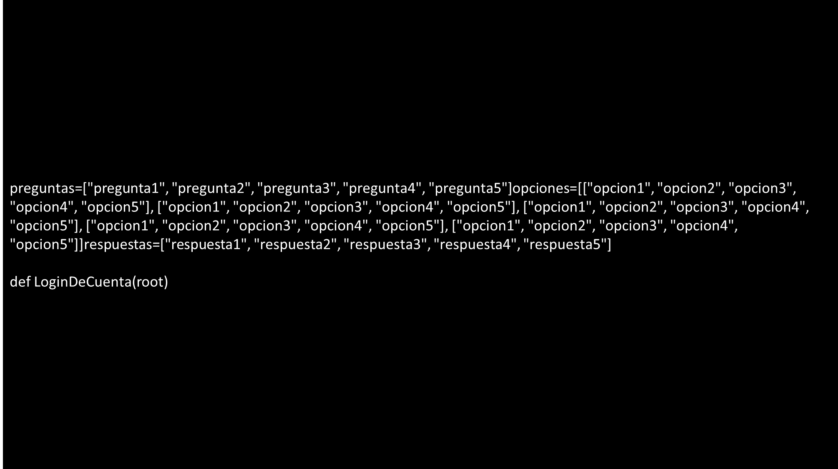

Slide 10
preguntas=["pregunta1", "pregunta2", "pregunta3", "pregunta4", "pregunta5"]
opciones=[["opcion1", "opcion2", "opcion3", "opcion4", "opcion5"], ["opcion1", "opcion2", "opcion3", "opcion4", "opcion5"], ["opcion1", "opcion2", "opcion3", "opcion4", "opcion5"], ["opcion1", "opcion2", "opcion3", "opcion4", "opcion5"], ["opcion1", "opcion2", "opcion3", "opcion4", "opcion5"]]
respuestas=["respuesta1", "respuesta2", "respuesta3", "respuesta4", "respuesta5"]
def ResultadoDeEleccion(Trivia,i,a):
resultado=False
for respuestasCorrectas in respuestas:
if opciones[i][a]==respuestasCorrectas:
resultado=True
if resultado==True:
listaBotones[a].config(text="CORRECTO",bg="green")
else:
listaBotones[a].config(text="INCORRECTO",bg="red")
RespuestaCorrecta=tk.Label(Trivia, text="Respuesta: " + respuestas[i],bg="green", fg="black", font="arial 18").place(x=20,y=650) for i in listaBotones:
i.config(state="disable")
def LoginDeCuenta(root)

Slide 11
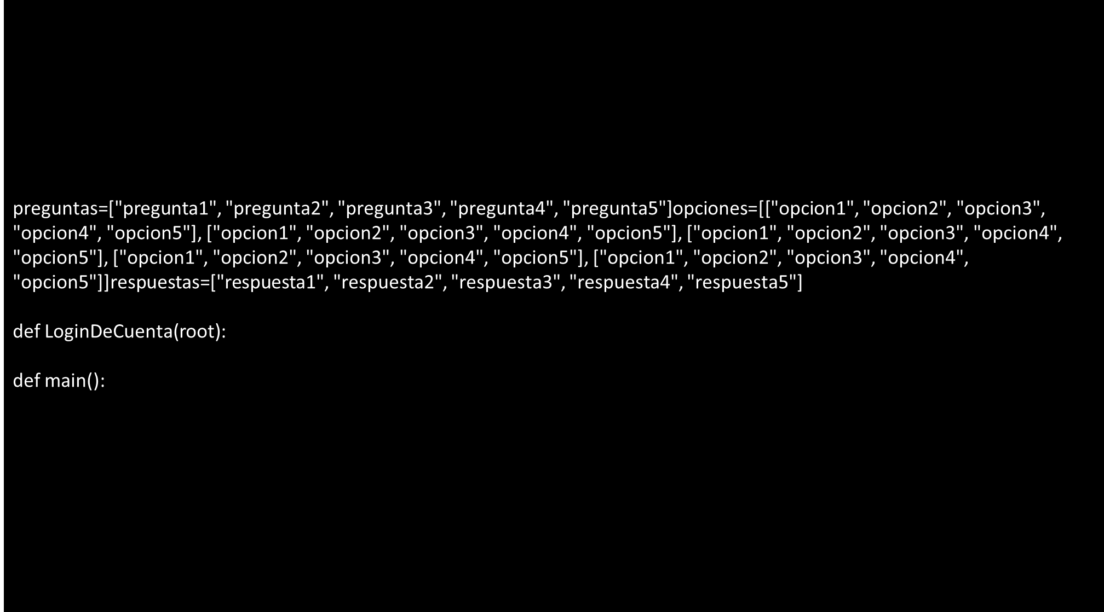
GRACIAS POR SU ATENCION

